Slide 1

Hello,
KDT 웹 개발자 양성 프로젝트
5기!
with

Slide 2
Express 기본!
- 기본 세팅

Slide 3
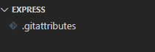
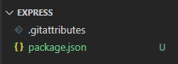
Express 기본 구조 만들기!
프로젝트 용 폴더 생성
Npm init -y
명령어를 통해서 node package manager 기본 세팅 완료 하기!

Slide 4
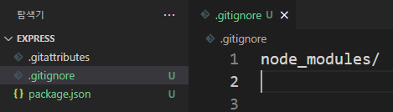
깃 이그노어 추가하기!
Package 파일들일 설치 될 node_modules 폴더는 미리 .gitignore 에 추가하기!
Npm init -y
명령어를 통해서 node package manager 기본 세팅 완료 하기!

Slide 5
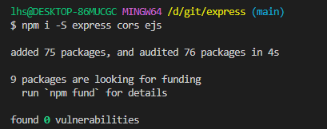
필요 모듈 설치 하기!
배포 시 필요한 패키지 / npm install –save 옵션(npm i -S)
Express
cors
Ejs

Slide 6
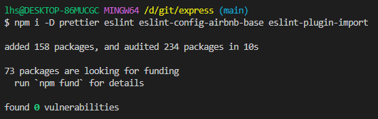
필요 모듈 설치 하기!
개발 시에만 필요한 패키지 / npm install --save-dev 옵션(npm i -D)
Prettier
Eslint / eslint-config-airbnb-base / eslint-plugin-import

Slide 7
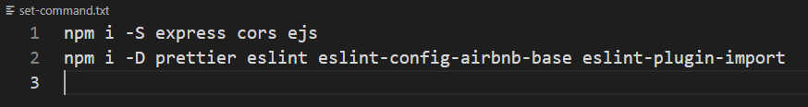
Prettier / Eslint 설정 파일 가져오기!
기존에 세팅 해놓은 파일을 가지고 와서 바로 적용 합시다!
프로젝트 폴더 최 상위에
.pritterrc / .eslintrc.js 파일 복사 붙여 넣기
.vscode 폴더도 복사 붙여 넣기!
설치 커맨드를 저장한 파일을 만들어도 편합니다~!

Slide 8
Express 기본!
- 서버 만들기!

Slide 9
서버 실행 코드 작성!
App.js 파일을 생성하고 기본 서버를 생성하는 코드를 작성해 봅시다!
const express = require('express');
const cors = require('cors');
const app = express(); const PORT = 4000;
app.use(cors());
app.listen(PORT, () => {
console.log(`서버는 ${PORT}번 포트에서 실행 중입니다!`);
});

Slide 10
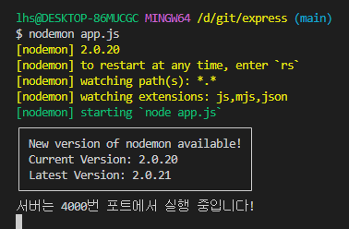
서버 실행 하기!
nodemon app.js 로 서버 실행하기!

Slide 11
서버에 주소 요청을 받아줄 미들 웨어 설정!
힘들게 찾아온 요청을 받아 줄 미들웨어를 만들어 줍시다!
const express = require('express');
const cors = require('cors');
const app = express();
const PORT = 4000;
app.use(cors());
app.get('/', (req, res) => {
res.send('어서와 Express 는 처음이지!?');
});
app.listen(PORT, () => {
console.log(`서버는 ${PORT}번 포트에서 실행 중입니다!`);
});
미들 웨어

Slide 12
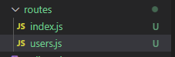
주소별로 업무를 나누자! 라우팅!
Routes 폴더에 메인 라우터를 위한 index.js 파일과 회원 관련 기능을 위한 users.js 파일 생성

Slide 13
메인 라우터 작업!
가장 기본이 되는 요청 (http://localhost:4000/) 을 처리하는 index.js 작업
const express = require('express');
const router = express.Router();
router.get('/', (req, res) => {
res.send('여기는 메인 라우터 입니다!');
});
module.exports = router;
Expres Router 를 호출하고
Router 변수에 넣어주기!
http://localhost:4000/
요청에 대한 처리!
외부(app.js 서버 코드)에서 사용이
가능하도록 모듈로 빼주기!

Slide 14
메인 라우터를 서버에 적용!
mainRouter 역할을 할, index.js 모듈을 불러오고 서버에 추가해 줍시다!
const express = require('express');
const cors = require('cors');
const app = express();
const PORT = 4000;
app.use(cors());
const mainRouter = require('./routes');
app.use('/', mainRouter);
app.listen(PORT, () => {
console.log(`서버는 ${PORT}번 포트에서 실행 중입니다!`);
});
Index.js 파일을 모듈로 불러오기
Index.js 는 생략 가능!
서버 주소인
http://localhost:4000 이후에
들어오는 주소가 ‘ / ‘ 로 들어오면
메인 라우터로 요청을 보내도록
설정해주기!

Slide 15

server
http://localhost:4000/
ROUTER
http://localhost:4000/users

Slide 16
server
http://localhost:4000/
http://localhost:4000/
ROUTER
http://localhost:4000/users

Slide 17
server
http://localhost:4000/
http://localhost:4000/users
ROUTER
http://localhost:4000/users

Slide 18
뷰 엔진 적용 하기!
백엔드 서버에서 데이터를 바로 받아서 그릴 수 있는 뷰 엔진을 적용
const express = require('express');
const cors = require('cors'); const app = express();
const PORT = 4000;
app.use(cors());
app.set('view engine', 'ejs');
const mainRouter = require('./routes');
const userRouter = require('./routes/users'); app.use('/', mainRouter);
app.use('/users', userRouter);
app.listen(PORT, () => {
console.log(`서버는 ${PORT}번 포트에서 실행 중입니다!`);
});
뷰엔진을 ejs 로 세팅한다는 코드 추가
해당 코드를 추가하면 Express 가
알아서 프로젝트 폴더의 views 폴더를
인식하게 됩니다!
그리고 ejs 파일을 찾아가죠!

Slide 19
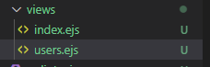
뷰 폴더 생성 & 뷰 파일 설정!
View 파일이 저장되는 views 폴더 생성하기
메인 페이지를 위한 index.ejs 파일과 회원 서비스를 위한 users.ejs 파일 생성 하기!

Slide 20
뷰 파일에 데이터 전달하기!
뷰 파일에 백엔드 데이터를 전달하려면, res.render 메소드의 두 번째 인자로 객체를 전달하고 해당 객체에 데이터를 넣어 주면 됩니다!
const express = require('express');
const router = express.Router();
router.get('/', (req, res) => {
res.render('index', { msg: '이 데이터는 백엔드가 보냈어요!' });
});
module.exports = router;
Res.render(‘뷰파일명’, {데이터})
을 통해서 백엔드의 데이터를
뷰파일에 전달 가능!
Routes/index.js

Slide 21
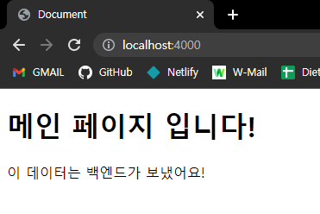
뷰 파일에서 백엔드 데이터 사용하기!
뷰 파일에서는 ejs 문법 <% %> or <%= %> 을 사용하여 데이터 출력이 가능합니다!
res.render('index', { msg: '이 데이터는 백엔드가 보냈어요!' });
<body>
<h1>메인 페이지 입니다!</h1>
<p><%= msg %></p>
</body>

Slide 22
스태틱 폴더 설정 하기!
express.static(‘지정할 폴더명’) 을 통해 지정 가능!
App.use 를 사용하여 스태틱 폴더 사용을 서버에 알려주기!
스태틱 폴더는 프로젝트 폴더 최상위에 존재해야 합니다!
app.use(cors());
app.set('view engine', 'ejs');
app.use(express.static('public'));

Slide 23
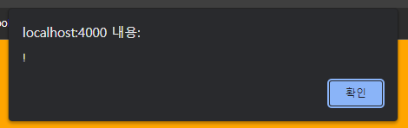

<!DOCTYPE html>
<html lang="en">
<head>
<link rel="stylesheet" href="/css/style.css">
<script defer src="/js/main.js"></script>
</head>
<body>
<h1>메인 페이지 입니다!</h1>
<p><%= msg %></p>
<img src="/images/puppy.jpg" alt="강아지" />
</body>
</html>

Slide 24
게시판
만들기!!

Slide 25
Board.js 로 라우팅!
먼저 board.js 파일을 만들고 express 모듈 추가 등의 기본 코드만을 추가하고 모듈화 작업
App.js 에서 해당 모듈 불러오고 주소 라우팅 설정
const express = require('express');
const router = express.Router();
module.exports = router;
const boardRouter = require('./routes/board’);
app.use('/board', boardRouter);

Slide 26
router.get('/', (req, res) => {
// 글 전체 목록이 보이는 페이지
});
router.get('/write', (req, res) => {
// 글 쓰기 모드로 이동
});
router.post('/write', (req, res) => {
// 글 추가
});
router.get('/modify/:title', (req, res) => {
// 글 수정 모드로 이동
});
router.post('/modify/:title', (req, res) => {
// 글 수정
});
router.delete('/delete/:title', (req, res) => {
// 글 삭제
});

Slide 27
전체 목록 보여주기

Slide 28
전체 목록 보여주기
글 전체 목록을 데이터에 담아서 board.ejs 파일 그려주기
res.render(뷰파일명, 데이터); 사용
Ejs 코드에서 사용한 변수명과 일치하는지 체크 필요
router.get('/', (req, res) => {
const articleCounts = ARTICLE.length;
res.render('board', { ARTICLE, articleCounts });
});

Slide 29
글 쓰기 모드로 이동

Slide 30
글 쓰기 모드로 이동
Board.ejs 뷰에서 글쓰기 버튼을 클릭 → /board/write 라는 주소로 이동
해당 요청이 들어오면 글 쓰기 페이지 board_write.ejs 를 그려주기
데이터 전달 필요 X
<div class="board_write">
<span>현재 등록 글 : &nbsp; <%= articleCounts %></span>
<a class="btn red" href="/board/write">글쓰기</a>
</div>
router.get('/write', (req, res) => {
res.render('board_write');
});

Slide 31
글 추가 기능

Slide 32
글 추가 기능(프론트)
글쓰기 모드에서 입력 받은 title, content 를 새로운 글로 추가하기
아무것도 안 쓸 경우의 예외를 처리하기 위해 필수 입력 지정(required)
주소는 /board/write, 메소드는 POST 로 전달
<form action="/board/write" method="POST" class="board_form">
<div class="form_title">
<h3>제목</h3>
<input type="text" name="title" required />
</div>
<div class="form_content">
<h3>내용</h3>
<textarea name="content" id="content" cols="30" rows="10" required></textarea>
</div>
<button type="submit">글 작성하기</button>
</form>

Slide 33
router.post('/', (req, res) => {
if (req.body.title && req.body.content) {
const newArticle = {
title: req.body.title,
content: req.body.content,
};
ARTICLE.push(newArticle);
res.redirect('/board');
} else {
const err = new Error('요청 이상');
err.statusCode = 404;
throw err;
}
});

Slide 34
글 수정 모드로 이동

Slide 35
글 수정 모드로 이동
뷰에서 수정 버튼을 클릭 → /board/modify/:title 라는 주소로 이동
title 파라미터는 ejs 에서 직접 입력하여 전달
데이터 전달 필요 O, ARTICLE 배열에서 제목이 같은 글을 찾아 전달
<a class="btn orange" href="board/modify/<%= ARTICLE[i].title %>">수정</a>
router.get('/modify/:title', (req, res) => {
const arrIndex = ARTICLE.findIndex(
(article) => article.title === req.params.title
);
const selectedArticle = ARTICLE[arrIndex];
res.render('board_modify', { selectedArticle });
});

Slide 36
글 수정 모드 뷰 페이지
전달 받은 데이터(selectedArticle)를 <input> <textarea> 값으로 전달
데이터 전송은 수정할 글의 title 을 파라미터로 담아서 board/modify/:title 로 전달 / 메소드는 POST
<form action="/board/modify/<%=selectedArticle.title%>" method="POST" class="board_form">
<div class="form_title">
<h3>제목</h3>
<input type="text" name="title" value="<%= selectedArticle.title %>" required />
</div>
<div class="form_content">
<h3>내용</h3>
<textarea name="content" id="content" cols="30" rows="10" required>
<%= selectedArticle.content %></textarea>
</div>
<button type="submit">글 수정하기</button>
</form>

Slide 37
글 수정 기능

Slide 38
router.post('/modify/:title', (req, res) => {
if (req.body.title && req.body.content) {
const arrIndex = ARTICLE.findIndex(
(article) => article.title === req.params.title
);
if (arrIndex !== -1) {
ARTICLE[arrIndex].title = req.body.title;
ARTICLE[arrIndex].content = req.body.content;
res.redirect('/board');
} else {
const err = new Error('해당 제목의 글이 없습니다.');
err.statusCode = 404;
throw err;
}
} else {
const err = new Error('요청 쿼리 이상');
err.statusCode = 404;
throw err;
}
});

Slide 39
글 삭제 기능

Slide 40
글 삭제 기능(프론트)
삭제는 DELETE 요청을 해야 합니다! → 그런데 지금 우리는 A 태그에서만 요청을 보낼 수 있습니다!
따라서, 이전에 배운 JS의 fetch 를 사용합니다!
<a class="btn blue" href="#" onclick="deleteArticle('<%= ARTICLE[i].title %>')">삭제</a>

Slide 41
글 삭제 기능(프론트)
Fetch 를 통해 삭제 요청을 보냅니다
그리고 요청이 완료 되면 페이지를 다시 읽어 들여서 삭제 사항이 반영 되도록 합니다.
function deleteArticle(title) {
fetch(`board/delete/${title}`, {
method: 'delete',
headers: {
'Content-type': 'application/json'
},
}).then((res) => {
location.href = '/board';
})
}

Slide 42
router.delete('/delete/:title', (req, res) => {
const arrIndex = ARTICLE.findIndex(
(article) => article.title === req.params.title
);
if (arrIndex !== -1) {
ARTICLE.splice(arrIndex, 1);
res.send('삭제 완료!');
} else {
const err = new Error('해당 제목을 가진 글이 없습니다.');
err.statusCode = 404;
throw err;
}
});

Slide 43


Slide 44


Slide 45
DataBase

Slide 46
데이터 들의 집합

Slide 47
DBMS
(DataBase Management System)

Slide 48





DBMS
데이터 베이스를 관리하고 운영하는 SW
다양한 형태, 서비스가 존재 합니다!

Slide 49
SQL
(Structured Query Language)

Slide 50
SQL
구조가 있는 질문용 언어라는 뜻
SELECT, INSERT, UPDATE, DELETE 같은 언어를 통해 데이터 베이스의 데이터를 다루는 언어
다수의 DBMS가 SQL 방식을 따르기 때문에 SQL 을 배우면, 많은 DBMS를 비교적 빠르게 습득이 가능
MySQL, SQLite, ORACLE 등이 SQL 구문을 사용

Slide 51
DB의 종류

Slide 52
관계형(SQL)
vs
비관계형(NoSQL)

Slide 53
관계형 DB

Slide 54
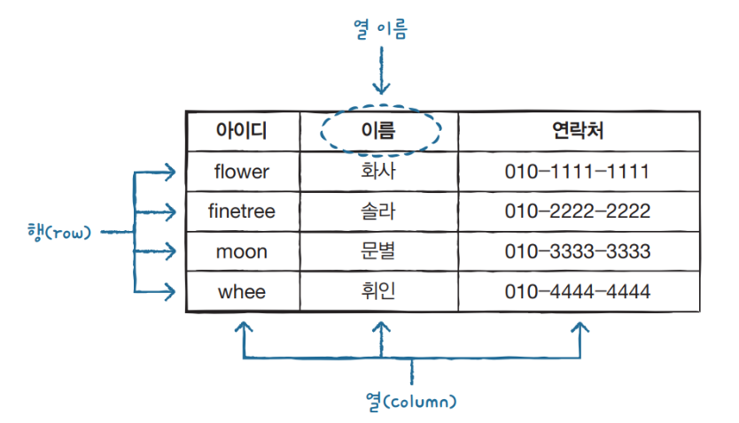
관계형, Relational DBMS(RDBMS)
RDBMS 는 SQL 을 사용하는 DB 입니다
키와 값의 관계를 테이블화 시킨 원칙을 토대로 DB 를 구성합니다

Slide 55
관계형, Relational DBMS(RDBMS)
즉, RDBMS 는 테이블로 구성이 됩니다.
먼저 테이블이 구성되고 테이블의 구조에 맞추어 데이터가 들어가기 때문에 DB를 구성하기 전에 스키마라 불리는 DB의 구조, 관계, 제약 사항에 대한 정의가 필요합니다
사실 예전엔 컴퓨터가 느리고 용량이 작아서 이런 구조가 아니면 속도 측면과 용량면에서 답이 없었습니다 ☺

Slide 56
관계형, Relational DBMS(RDBMS)
장점
구조화가 명확하게 되어 있어서 예외가 없음
데이터 입, 출력 속도가 매우 빠릅니다
신뢰성이 매우 높음
단점
DB의 구조 변경이 매우 어려움 → 빅테이터 등에는 사용이 어려움(새로운 키가 추가 되면 전체 스키마 변경이 필요)

Slide 57
비관계형 DB

Slide 58
비관계형, Non Relational DBMS(NoSQL)
SQL 을 사용하지 않는 모든 DB를 통칭합니다
ex) 한국어 vs 비한국어(= 영어, 프랑스어, 스페인어 등등)
대표적으로 문서형, 그래프형, 키밸류형, 와이드 컬럼형 등이 있습니다!
약간 컴퓨터 언어와 일맥 상통하는 부분으로 특정 목적에 맞는 DB가 존재 합니다 (ex. Html → 웹 개발 / 파이썬 → 인공지능 / Swift → 앱)

Slide 59
비관계형, Non Relational DBMS(NoSQL)
장점
보통 대용량 데이터 처리에 효율적
DB의 구조 변경이 쉽고, 확장성이 뛰어남
복잡한 데이터 구조의 표현이 가능
단점
데이터 자체가 크면 전체 데이터를 일부 읽어서 처리해야 하므로 데이터가 크면 속도가 저하되는 문제 발생

Slide 60
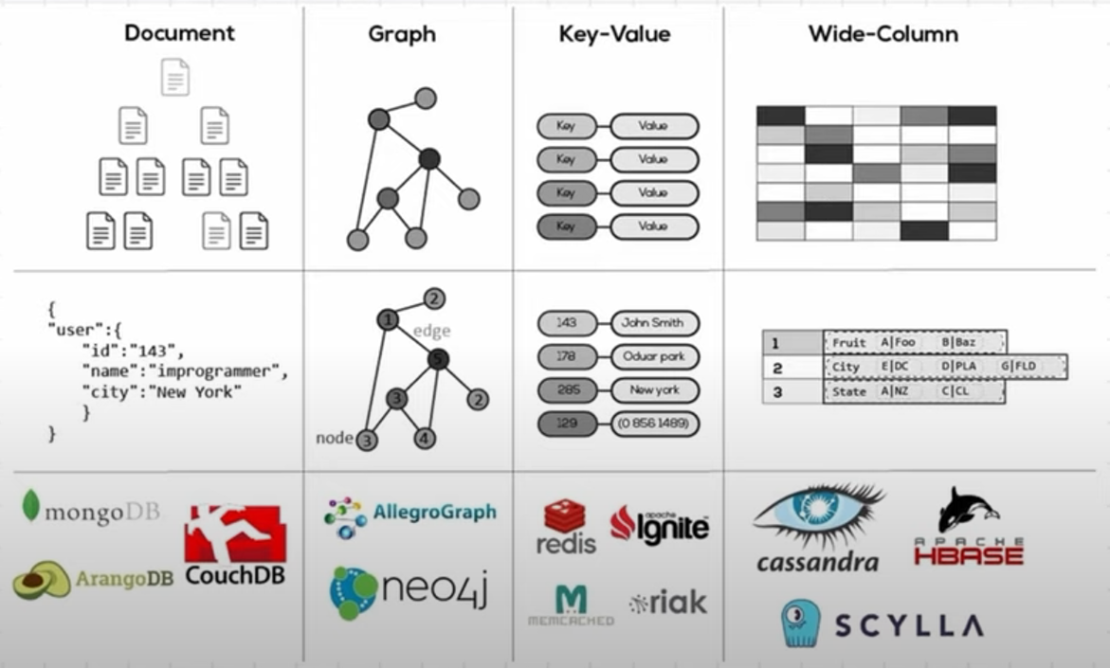

Slide 61
https://youtu.be/Q_9cFgzZr8Q

Slide 62
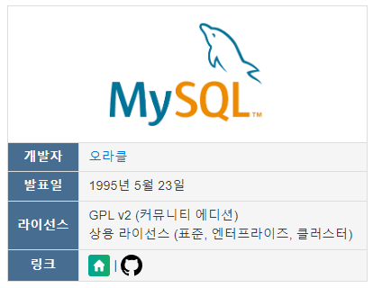

Slide 63
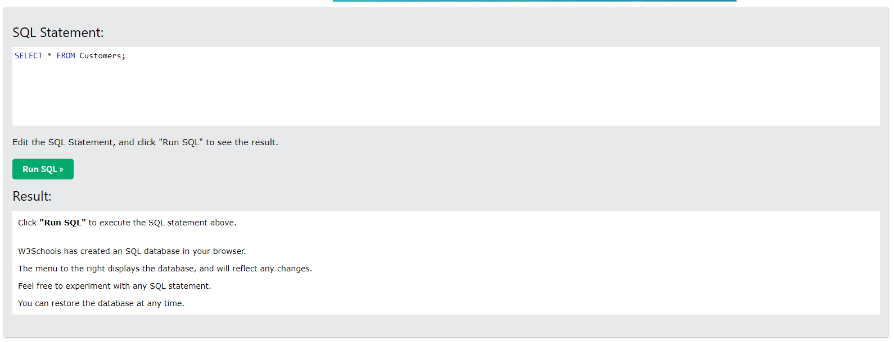
https://www.w3schools.com/sql/trysql.asp?filename=trysql_select_all

Slide 64



Slide 65
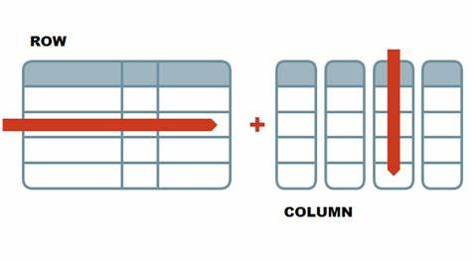

Slide 66
SELECT

Slide 67
SELECT, DB 에서 원하는 데이터 가져오기
갖춰진 DB 에서 데이터를 뽑아 올 때 사용하는 구문 입니다!
일단
SELECT * FROM Customer;

Slide 68
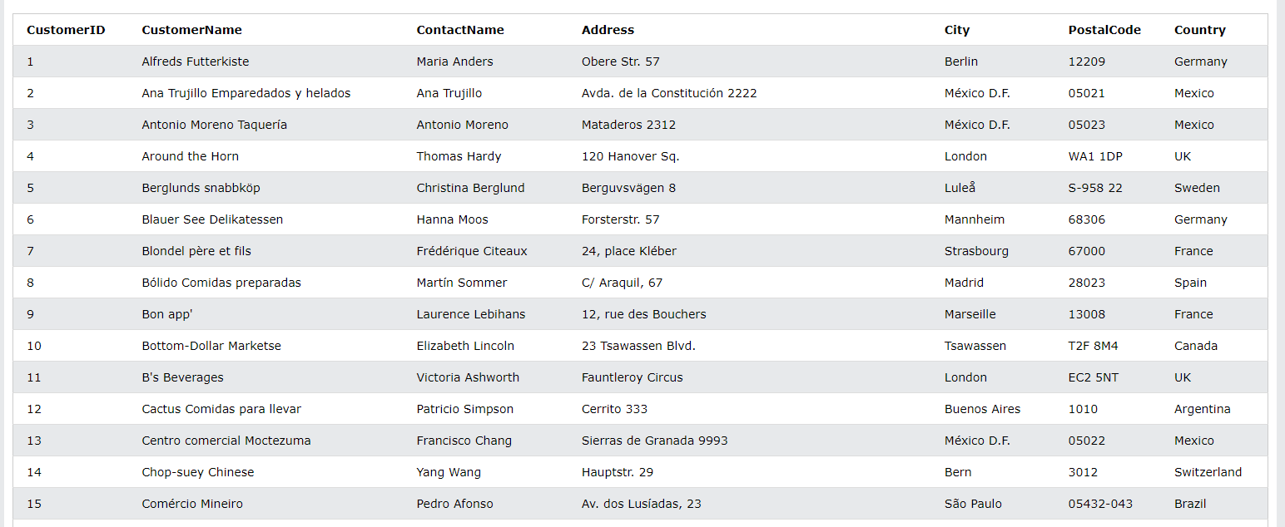

Slide 69
원하는 컬럼의 값만 가지고 올 때?
모든 컬럼 값이 필요 한게 아니라면!?
SELECT 컬럼명 FROM table
SELECT City, Country FROM Customers

Slide 70
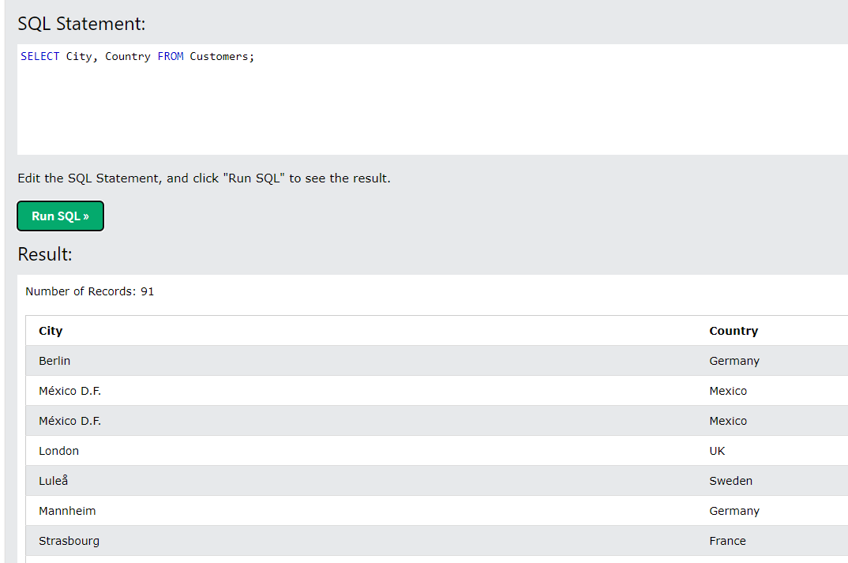

Slide 71
DB에는 영향 없이 원하는 데이터 추가 할 때!
필요한 값을 임의로 추가해서 가져오고 싶을 땐?
SELECT 컬럼명, 원하는 데이터 FROM table
SELECT City, 1, ‘원하는 문자열‘, NULL FROM Customers

Slide 72
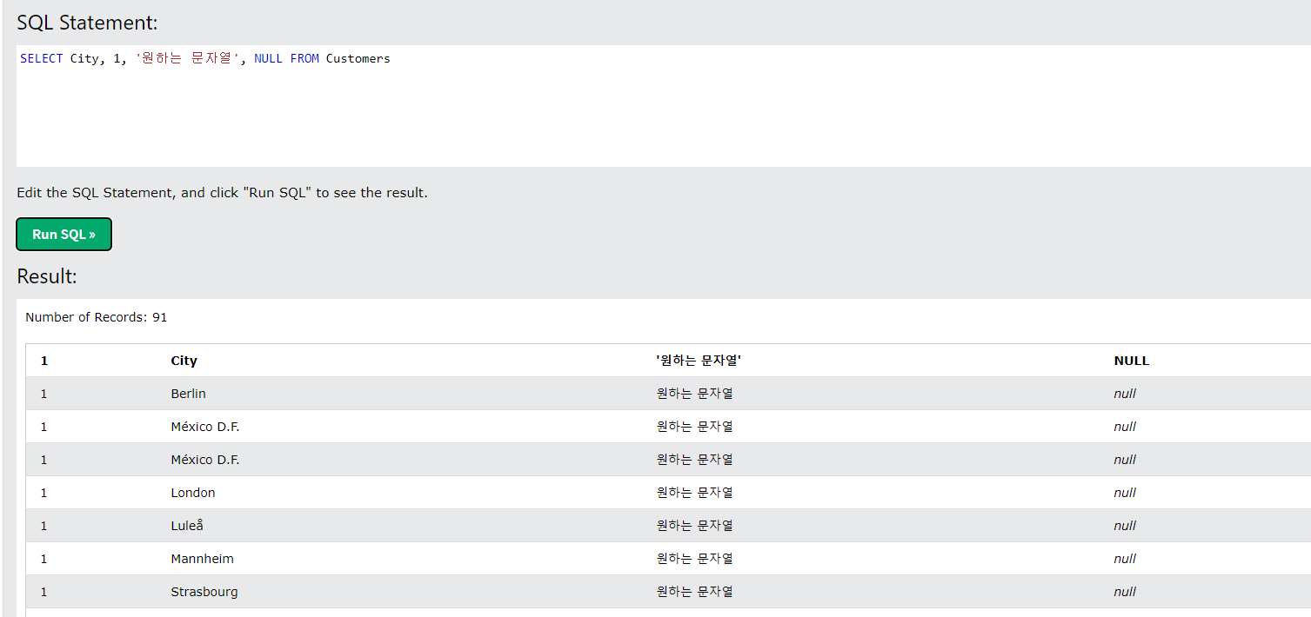

Slide 73
원하는 조건을 충족하는 Row 만 가져 올 때!
원하는 조건을 충족 하는 값을 찾고 싶을 땐? WHERE
SELECT * FROM table WHERE 조건
SELECT * FROM OrderDetails WHERE Quantity > 5;

Slide 74
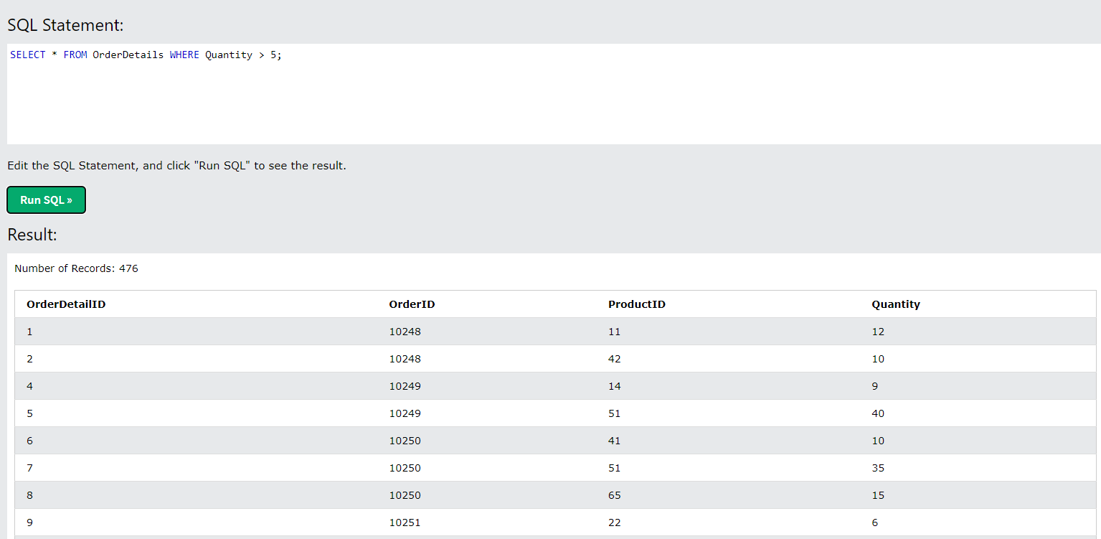

Slide 75
Row 를 정렬해서 가져 올 때!
선택한 값들을 정렬해서 가지고 올 때는? ORDER BY
SELECT * FROM Customers ORDER BY ContactName;
SELECT * FROM Customers ORDER BY ContactName DESC;
SELECT * FROM Customers ORDER BY CustomerName ASC, ContactName DESC;

Slide 76
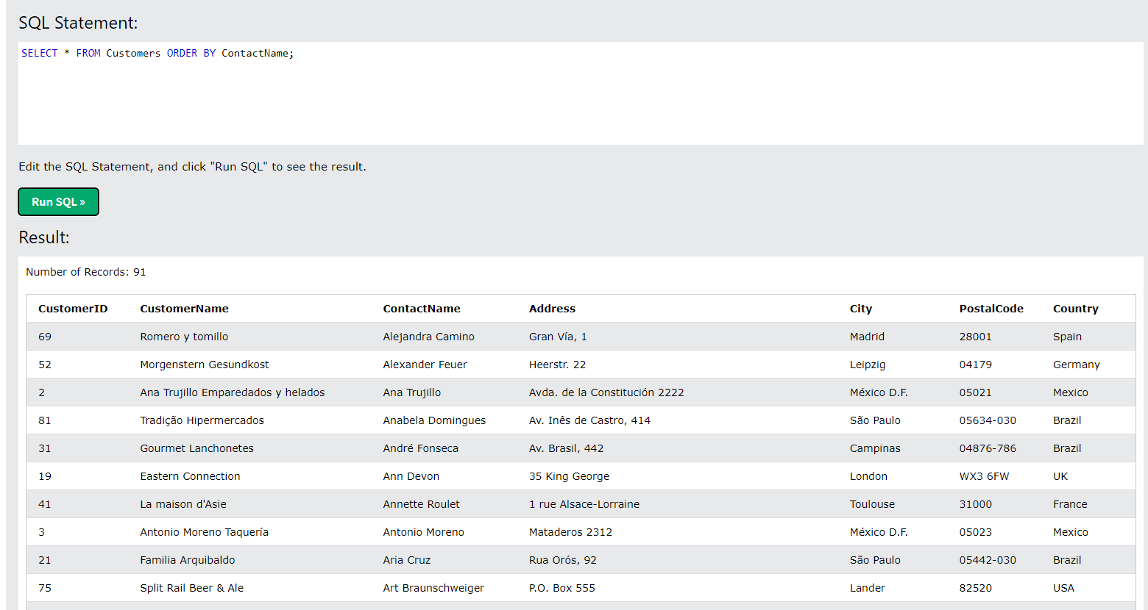

Slide 77
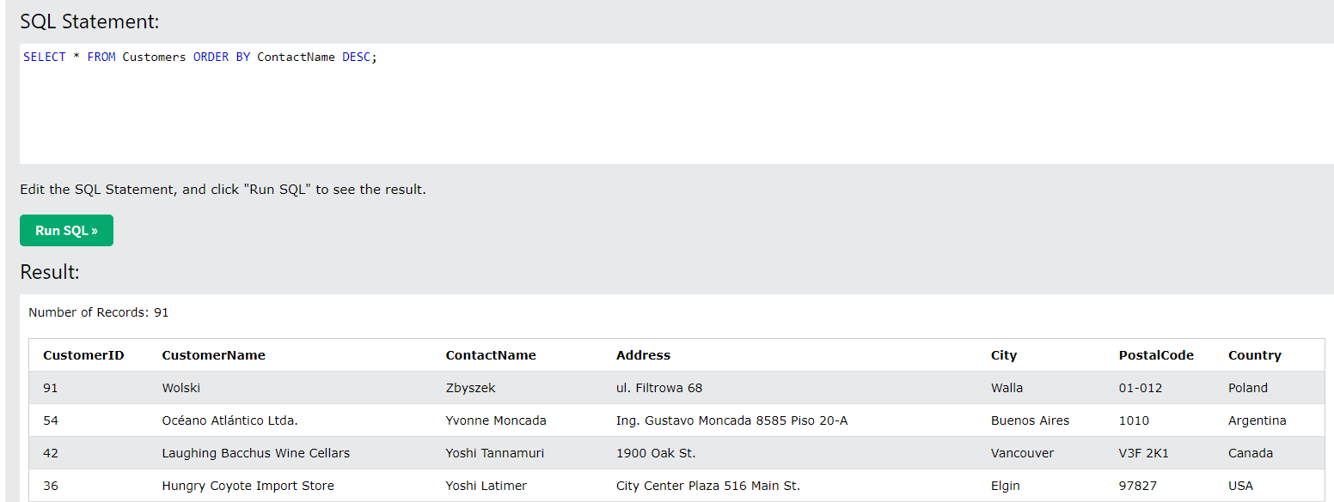

Slide 78
Row 의 개수를 지정 하고 싶을 때!
가지고 오는 ROW의 수를 지정하고 싶을 때? LIMIT
SELECT * FROM Customers LIMIT 10;
SELECT * FROM Customers LIMIT 30, 10;
원하는 Row 순번, 자르는 개수

Slide 79
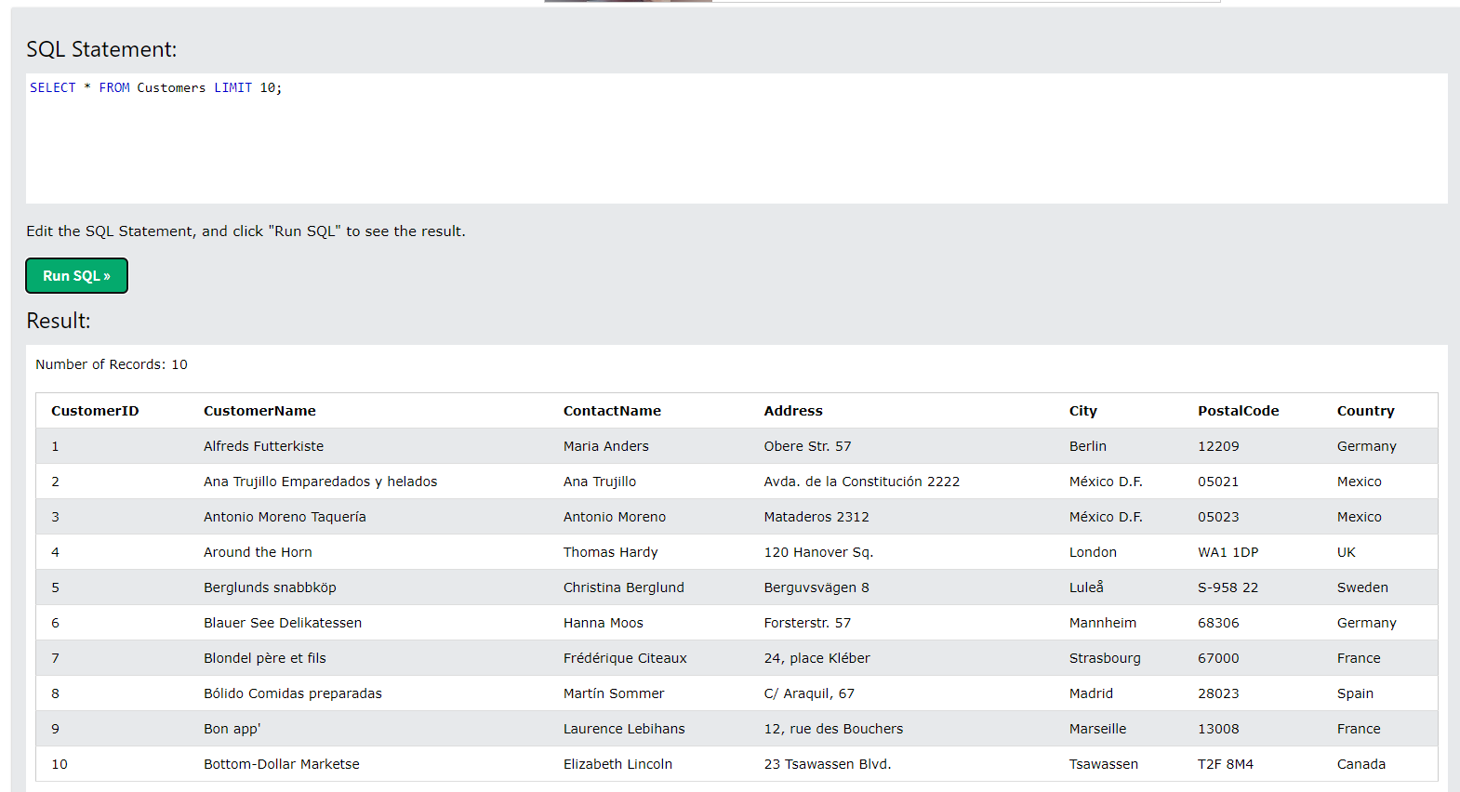

Slide 80
Column 명을 변경해서 가지고 오고 싶을 때?
Column 명을 변경해서 가지고 올 때? AS
SELECT CustomerId AS id, CustomerName AS name FROM Customers;

Slide 81
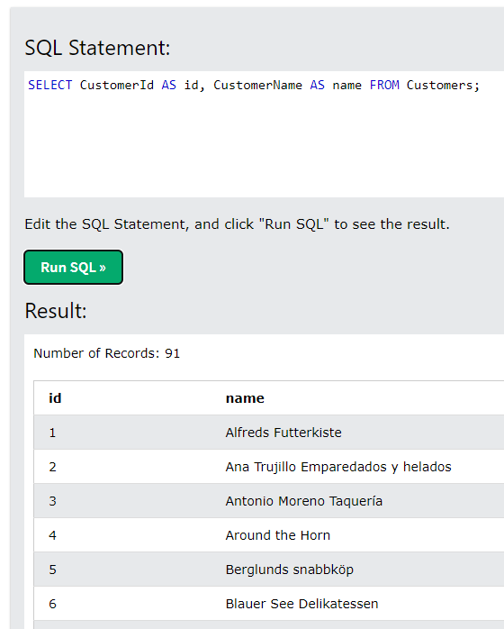

Slide 82
테이블 합치기!
JOIN

Slide 83
여러 테이블의 값을 하나로 합치고 싶다면!?
여러 테이블을 하나로 붙이고 싶을 땐? JOIN
SELECT * FROM Products P JOIN Categories C ON P.CategoryID = C.CategoryID;

Slide 84
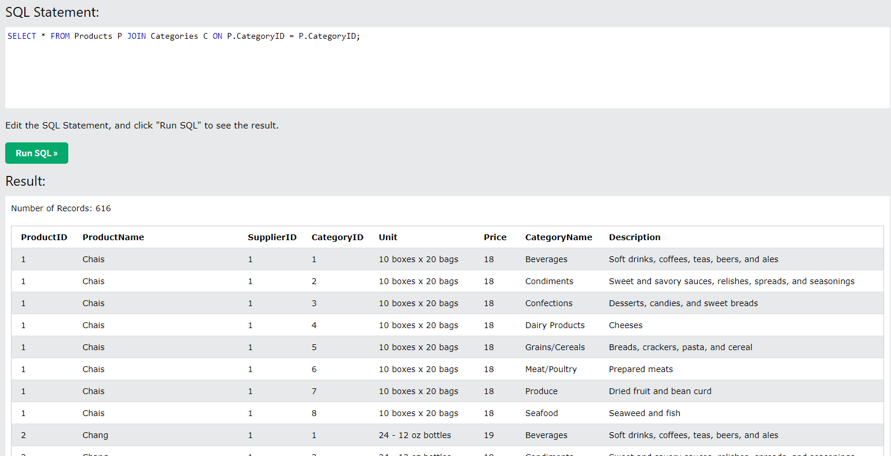

Slide 86
Local 에서
연습시작!

Slide 87
MySQL 설치하기!
Windows
https://velog.io/@joajoa/MySQL-%EB%8B%A4%EC%9A%B4%EB%A1%9C%EB%93%9C-%EB%B0%8F-%EC%84%A4%EC%B9%98-%EB%B0%A9%EB%B2%95
Mac
https://velog.io/@kms9887/mysql-%EB%8B%A4%EC%9A%B4%EB%A1%9C%EB%93%9C-workbench

Slide 88
이제 Local 에 Mysql DB 를 구축해 봅시다!
터미널 실행!
Mysql -V
이게 안 뜨면 시스템 환경 변수 설정
https://dog-developers.tistory.com/21

Slide 89
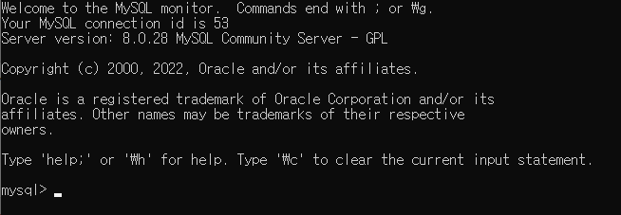
이제 Local 에 Mysql DB 를 구축해 봅시다!
mysql –u root -p
설정한 비밀 번호를 치고 들어가기

Slide 90
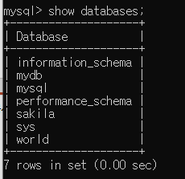
이제 Local 에 Mysql DB 를 구축해 봅시다!
show databases;

Slide 91
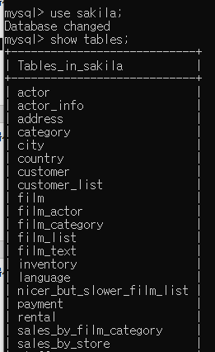
이제 Local 에 Mysql DB 를 구축해 봅시다!
use sakila;
show tables;

Slide 92
여기서 부터는 자유롭게 Query 를 사용!
다만 아무래도 CLI 는 불편하기 때문에 GUI 를 사용하는 편이 좋겠죠?
명령어가 익숙하면 상관이 없지만, 그렇지 않다면 아무래도 Workbench 를 사용하는 편이 좋습니다!
MySQL Workbench 실행

Slide 93
MySQL
Workbench

Slide 94
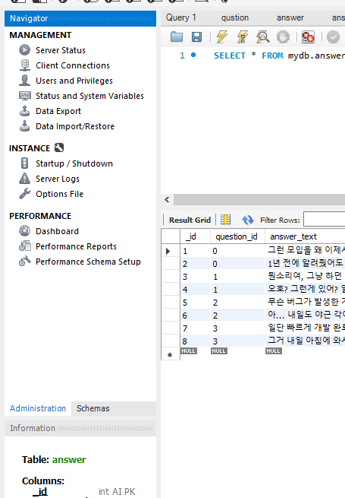
Workbench 사용!
먼저 schema 선택 하기

Slide 95
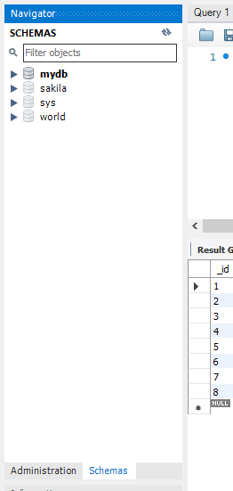
Schema
만들어진 DB 를 확인 할 수 있습니다!

Slide 96
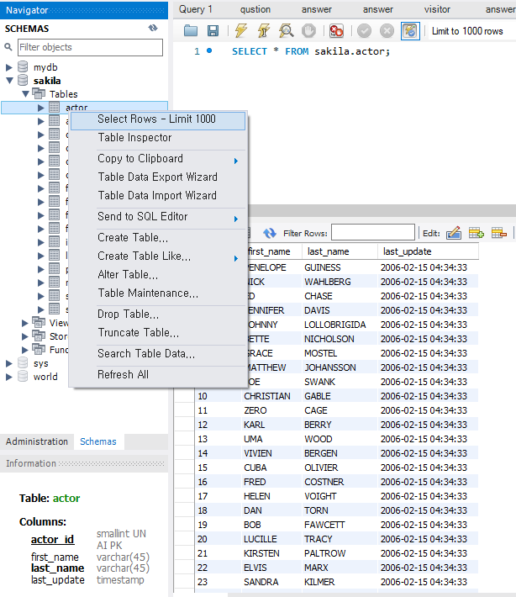
Schema
각각의 DB 에 있는 테이블과 데이터 확인 가능

Slide 97
정규화

Slide 98
정규화?
DB 설계에 있어서 중복을 최소화 하기 위해 데이터를 구조화 하는 과정
크고 조직화 되지 않은 테이블 → 작고, 잘 조직된 테이블로 변경
이렇게 작성을 해야만, 데이터 추가 및 삭제 시에 이상 현상(Abnormal)을 예방 할 수 있습니다!

Slide 99

https://www.youtube.com/watch?v=Y1FbowQRcmI

Slide 100
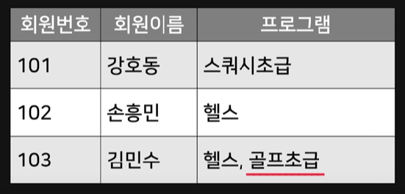
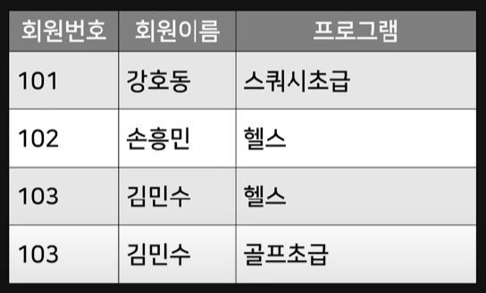
제 1 정규형(1NF)
하나의 컬럼은 반드시 하나의 속성만을 가져야 하는 법칙

Slide 101
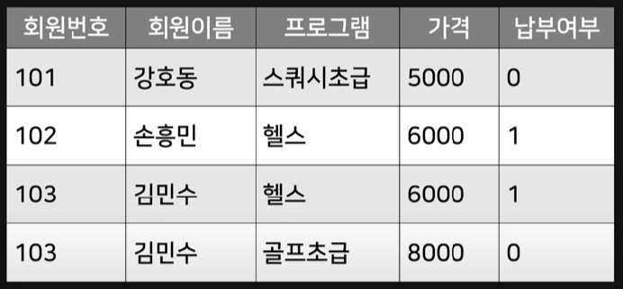
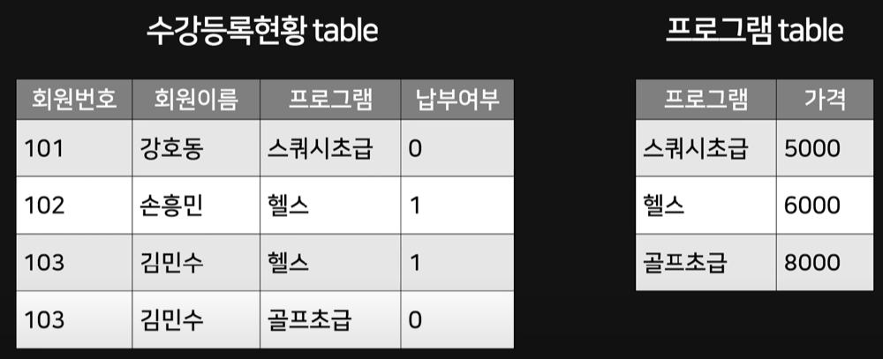
제 2 정규형(2NF)
모든 컬럼에 대한 부분 종속이 없어야 한다 → 현 테이블의 주제(?)와 필요 없는 친구는 빼준다

Slide 102
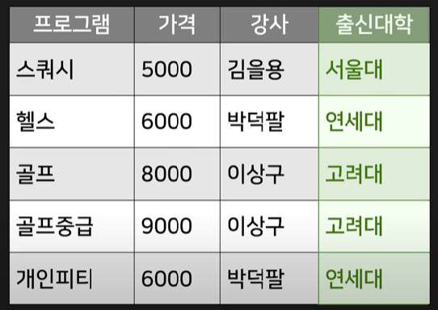
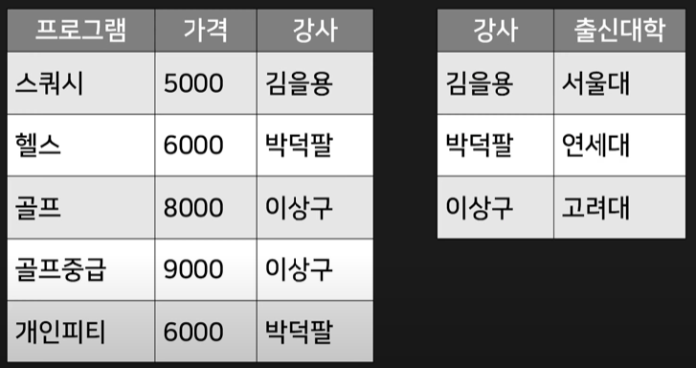
제 3 정규형(3NF)
이행 종속성(A = B, B = C 여서 A = C 인 경우)이 없어야 한다
일반 컬럼에만 종속 된 컬럼은 다른 테이블로 빼기

Slide 103
Foreign Key
(외래 키)

Slide 104
외래 키(Foreign Key)
정규화를 하게 되면 테이블은 최소한의 단위로 쪼개지게 됩니다!
하지만 데이터를 불러 들일 때에는 한꺼번에 많은 값을 가지는 테이블을 JOIN 해서 가지고 와야 하는 경우가 많습니다.
앞서 배운 JOIN 을 사용하여 테이블을 합치게 되는데요. 보통 기준이 되는 값을 통해서 테이블을 합쳐 주게 됩니다! → 이 때 기준이 되는 값(서로 공유하고 있는 값)을 외래 키라고 합니다!

Slide 105
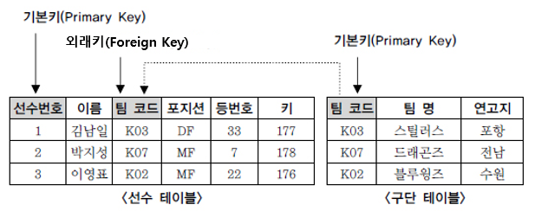

Slide 106
수업을 위한
DB 만들기

Slide 107
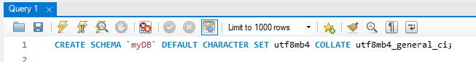
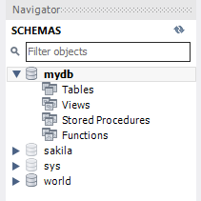
DB 생성!
CREATE SCHEMA `mydb` DEFAULT CHARTER SET utf8mb4 COLLATE utf8mb4_general_ci;

Slide 108
TABLE 생성!

Slide 109
Table 이름 짓기 규칙! (필수 X)
대문자 사용하기!
단어와 단어 사이는 _ 로 구분
누구나 컬럼명만 봐도 해당 컬럼이 어떤 데이터인지 알 수 있게 이름 짓기
Primary Key 역할을 하는 단어가 최우선으로 온다
Primary Key 컬럼은 뒤에 _PK 를 추가
Foreign Key 컬럼은 뒤에 _FK 를 추가

Slide 110
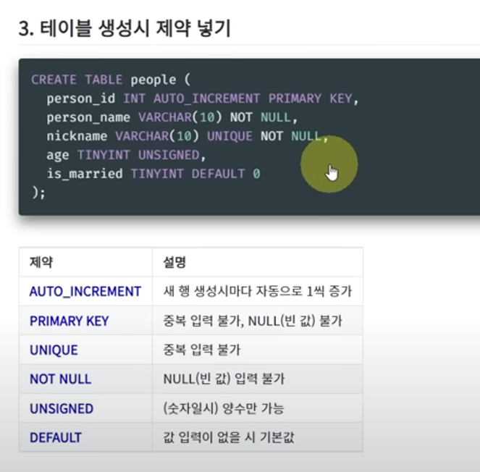

Slide 111
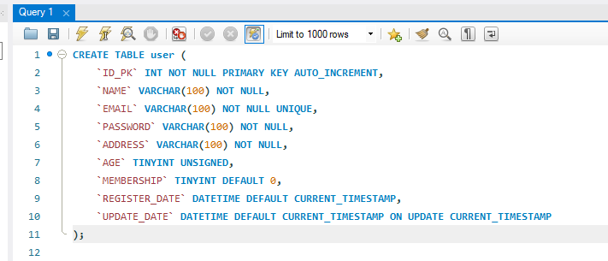
DB 의 TABLE 생성!

Slide 112
DATA 삽입하기

Slide 113
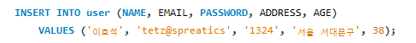
생성한 TABLE 에 DATA 삽입!

Slide 114
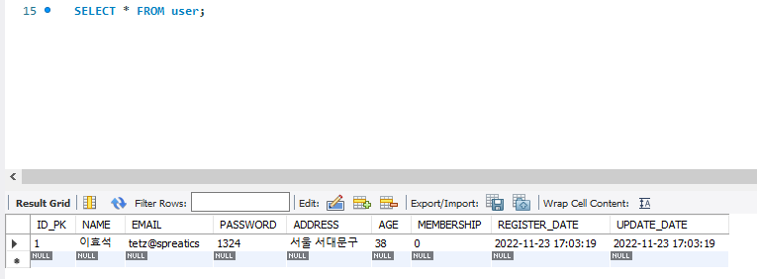

Slide 115
DATA 수정 및
삭제

Slide 116
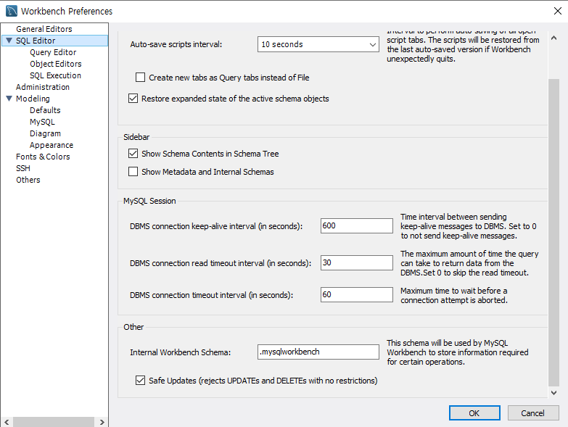
먼저 설정 변경이 필요합니다!
환경 설정 > SQL Editor
체크 박스를 해제

Slide 117
DATA 삭제

Slide 118
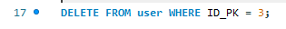
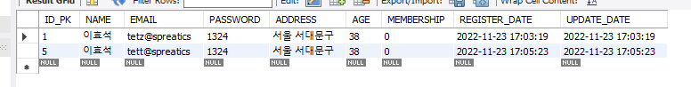
DATA 삭제!
DELETE FROM user WHERE id = 3;

Slide 119
DATA 수정

Slide 120
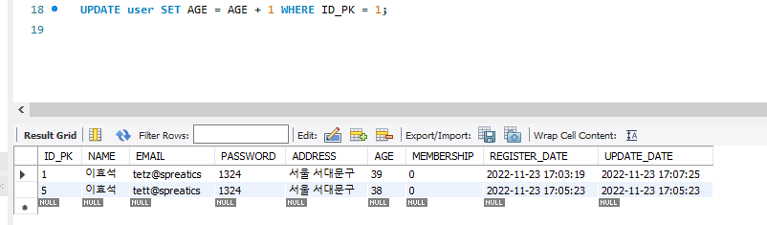
DATA 수정(Update)!
UPDATE user SET AGE = AGE + 1 WHERE ID_PK = 1;

Slide 121
Table 수정 및
삭제하기

Slide 122
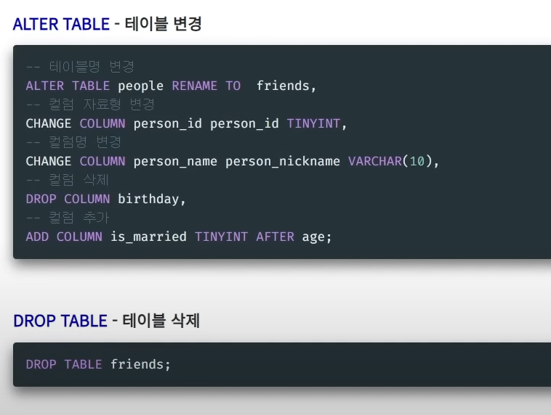

Slide 123
WorkBench 로
수행하기!

Slide 124
TABLE 생성!

Slide 125
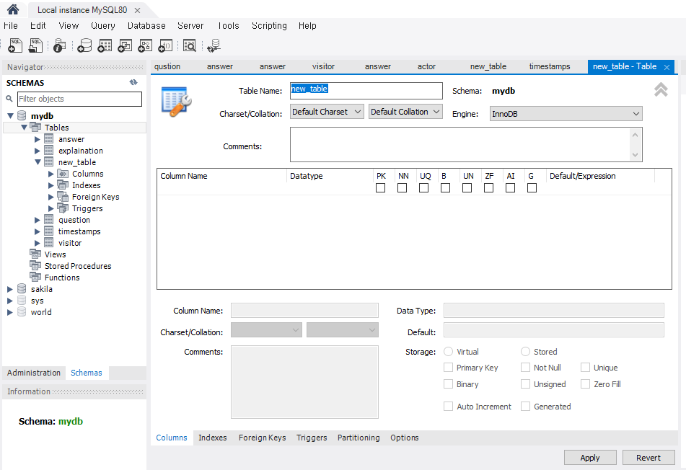

Slide 126
TABLE 수정!

Slide 127


Slide 128
Data 수정 및 삭제

Slide 129



Slide 130



Slide 131
MVC 패턴

Slide 132


Slide 133
MVC?
Model View Controller 의 약자입니다!
웹 설계에 대한 구조입니다!
웹 설계를 3가지 단계로 구분하여 구조적 장점을 가지기 위한 수단 입니다

Slide 134
Model
어플리케이션의 데이터를 처리하는 역할을 합니다
사용자가 볼 수 없는 곳에서 DB로 부터 데이터를 읽고, 삽입하고, 수정하고, 삭제하는 역할을 합니다
Controller 와 소통하며, View 와는 소통하지 않습니다
우리로 따지면 DB에서 데이터를 읽고, 삽입하고, 수정하는 역할을 합니다 → 단, 이 모든 기능을 하나의 파일에 묶어서 처리하는 방식이 되겠죠!

Slide 135
Controller
Model 과 View 의 상호작용을 컨트롤 합니다
Model 로 부터 전달 받은 데이터를 가공하여 View 에게 전달합니다
또한 View 부터 들어온 사용자 요청을 Model 에 전달 합니다!
사용자 요청은 전부 Controller 가 처리 합니다!
View 에서 삭제 버튼을 누름 → 해당 내용을 Controller 에 전달 → Controller 는 해당 내용을 Model 이 알아 들을 수 있는 언어로 변경하여 Model 에 전달 → DB에서 해당 내용 삭제 → 해당 내용은 다시 Controller 를 통해 View 전달 → 사용자가 보는 화면이 변경

Slide 136
View
Model 부터 받은 정보를 Controller 가 받아서 전달하면 그려주는 역할을 합니다
사용자가 보는 화면을 담당
사용자의 요청을 Controller 로 전달 합니다

Slide 137
MVC의 장단점
장점
역할이 명확히 구분 되어 있어서 유지 보수가 쉽다
기능 추가 및 확장, 유지 보수가 쉽다
프론트 백이 서로 독립적으로 개발 이 가능
단점
MVC 구조에 대한 이해를 바탕으로 설계가 필요하다
MVC 를 명확하게 나누기가 어려운 부분이 있어서 구조 상으로 복잡해 지는 경우가 많다

Slide 138
MVC의 현재
장점
역할이 명확히 구분 되어 있어서 유지 보수가 쉽다
기능 추가 및 확장이 쉽다
서로간의 협업에 좋다
단점
MVC 구조에 대한 이해를 바탕으로 설계가 필요하다
MVC 를 명확하게 나누기가 어려운 부분이 있어서 구조 상으로 복잡해 지는 경우가 많다

Slide 139


Slide 140
DB 통신용
서버 구축하기

Slide 141

DB 통신을 하는 Back 서버를 구축
이제 DB 통신을 하는 Backend 서버를 구축하고 해당 서버로 부터 데이터를 받아 봅시다!
백엔드 폴더에 DB를 컨트롤 하는 controllers 폴더 생성

Slide 142
MySQL 모듈 설치
먼저 모듈부터 설치 합시다!
Npm i mysql

Slide 143
MySQL 서버 통신용 모듈 작성
dbConnect.js 라는 DB 통신용 모듈을 작성해 봅시다!
const mysql = require('mysql');
const connection = mysql.createConnection({
host: 'localhost',
user: 'root',
password: '비밀번호',
port: '3306',
database: 'mydb',
});
connection.connect();
module.exports = connection;
controllers/dbConnect.js

Slide 144
DB 통신용
컨트롤러 작성

Slide 145
DB 통신 컨트롤러 작성
DB와 통신을 해서 우리가 원하는 데이터를 만들어 주는 Controller 를 작성해 봅시다

Slide 146
DB 통신 컨트롤러 작성
Constrollers 폴더에 userController.js 파일 생성

Slide 147
const connection = require('./dbConnect');
const db = {
getUsers: (cb) => {
connection.query('SELECT * FROM mydb.user;', (err, data) => {
if (err) throw err;
console.log(data);
cb(data);
});
},
};
module.exports = db;
contorollers/dataController.js

Slide 148
DB 통신용
라우터 생성

Slide 149
DB 통신 라우터 생성
Routes 폴더에 data.js 생성
const express = require('express');
const db = require('../controllers/userController');
const router = express.Router();
router.get('/', (req, res) => {
db.getUsers((data) => {
res.send(data);
});
});
module.exports = router;
routes/data.js

Slide 150
메인 서버에 라우터 등록
const indexRouter = require('./routes');
const userRouter = require('./routes/users');
const postRouter = require('./routes/posts');
const boardRouter = require('./routes/board');
const dataRouter = require('./routes/data');
app.set('view engine', 'ejs');
app.use('/', indexRouter);
app.use('/users', userRouter);
app.use('/posts', postRouter);
app.use('/board', boardRouter);
app.use('/data', dataRouter);
App.js

Slide 151
POSTMAN 으로
테스트!

Slide 152



Slide 153
통신 에러 시
대처 방법

Slide 154


https://1mini2.tistory.com/88

Slide 155
게시판에
DB 적용하기

Slide 156

게시판 서비스를 위한 TABLE 생성

Slide 157

테스트를 위한 기본 데이터 삽입

Slide 158
DB 버전
게시판 작업 시작!

Slide 159
게시판 용 컨트롤러 작성
Controllers 폴더에 boardController.js 작성
const connection = require('./dbConnect');
const db = {
getAllArticles: (cb) => {
connection.query('SELECT * FROM mydb.board;', (err, data) => {
if (err) throw err;
console.log(data);
cb(data);
});
},
};
module.exports = db;
Controllers/boardContoroller.js

Slide 160
dbBoard.js 라우터 만들기
routes 폴더에 dbBoard.js 라우터 작성
const express = require('express');
const db = require('../controllers/boardController');
const router = express.Router();
router.get('/getAll', (req, res) => {
db.getAllArticles((data) => {
res.send(data);
});
});
module.exports = router;
routes/dbBoard.js

Slide 161
메인 서버에 라우터 등록
const mainRouter = require('./routes');
const boardRouter = require('./routes/board');
const dbBoardRouter = require('./routes/dbBoard'); app.use('/', indexRouter);
app.use('/board', boardRouter);
app.use('/dbBoard', dbBoardRouter);
App.js

Slide 162

포스트 맨으로 테스트!

Slide 163
dbBoard 용 EJS 파일 생성!
기존 board.ejs 파일을 카피해서 쓰기 → db_board.ejs 생성
글쓰기 모드로 이동 href 수정
<span>현재 등록 글 : &nbsp; <%= articleCounts %></span>
<a class="btn red" href="/dbBoard/write">글쓰기</a>

Slide 164
DB에서 데이터를
받아서 EJS에 출력

Slide 165
기본 페이지 작업!
MySQL 로 부터 데이터를 받아서 EJS 에 전달하는 라우터 작성
router.get('/', (req, res) => {
db.getAllArticles((data) => {
const ARTICLE = data;
const articleCounts = ARTICLE.length;
res.render('dbBoard', { ARTICLE, articleCounts });
});
});
routes/dbBoard.js

Slide 166


Slide 167


Slide 168
DB로 부터 받아오는 데이터 찍어보기!
DB에서 데이터가 잘 들어오는지 확인해 봅시다!
router.get('/', (req, res) => {
db.getAllArticles((data) => {
const ARTICLE = data;
const articleCounts = ARTICLE.length;
console.log(ARTICLE);
res.render('dbBoard', { ARTICLE, articleCounts });
});
});
routes/dbBoard.js

Slide 169

DB로 부터 받아오는 데이터 찍어보기!
아하! 키가 컬럼 명을 그대로 받아오기 때문에 대문자로 변경이 되었군요!

Slide 170
EJS 파일 변경
EJS 파일을 변경!
<div class="title">
<%= ARTICLE[i].title %>
</div>
<div class="content">
<%= ARTICLE[i].content %>
</div>
<div class="title">
<%= ARTICLE[i].TITLE %>
</div>
<div class="content">
<%= ARTICLE[i].CONTENT %>
</div>

Slide 171


Slide 172


Slide 173
글 쓰기 기능
구현

Slide 174
글 쓰기용 EJS 파일 생성!
기존 board_write.ejs 파일을 재사용 하기! → dbBoard_write.ejs
Form 태그의 action 주소를 dbBoard 용으로 변경!
<form action="/dbBoard/write" method="POST" class="board_form">
<div class="form_title">
<h3>제목</h3>
<input type="text" name="title" required />

Slide 175
글 쓰기 모드로 이동하는 주소 라우팅
GET 방식 dbBoard/write 라는 주소 요청이 들어오면 글 쓰기 페이지로 이동하는 라우터 만들기!
router.get('/write', (req, res) => {
res.render('dbBoard_write');
});
routes/dbBoard.js

Slide 176
Form 태그
데이터 받기

Slide 177

Action 으로 보낸 주소 라우터 만들기
해당 주소 값으로 form 태그 데이터가 잘 들어오는지 확인
router.post('/write', (req, res) => {
console.log(req.body);
});
routes/dbBoard.js

Slide 178
새로운 글을 DB에 등록하는 컨트롤러 만들기!
데이터는 잘 들어오므로 해당 데이터를 DB에 등록하는 컨트롤러 작업!
writeArticle: (newArticle, cb) => {
connection.query(
`INSERT INTO mydb.board (TITLE, CONTENT) VALUES ('${newArticle.title}', '${newArticle.content}')`,
(err, data) => {
if (err) throw err;
cb(data);
}
);
},
Controllers/boardContoroller.js

Slide 179
컨트롤러를 사용하도록 라우터 수정
router.post('/write', (req, res) => {
if (req.body.title && req.body.content) {
db.writeArticle(req.body, (data) => {
console.log(data);
if (data.protocol41) {
res.redirect('/dbBoard');
} else {
const err = new Error('글 쓰기 실패');
throw err;
}
});
} else {
const err = new Error('글 제목 또는 내용이 없습니다!');
throw err;
}
});
routes/dbBoard.js

Slide 180


Slide 181
글 수정하기 기능
구현

Slide 182
글 수정 용 EJS 파일 생성!
기존 board_modify.ejs 파일을 재사용! → dbBoard_ modify.ejs
Form 태그의 action 주소를 dbBoard 용으로 변경!
title 과 content 도 대문자로 변경

Slide 183
<form action="/dbBoard/modify/<%= selectedArticle.ID_PK %>" method="POST" class="board_form">
<div class="form_title">
<h3>제목</h3>
<input type="text" name="title" value="<%= selectedArticle.TITLE %>" required />
</div>
<div class="form_content">
<h3>내용</h3>
<textarea name="content" id="content" cols="30" rows="10" required><%= selectedArticle.CONTENT %>
</textarea>
</div>
<button type="submit">글 수정하기</button>
</form>

Slide 184
글 수정 모드로 이동하는 주소 라우팅
GET 방식 dbBoard/modify 라는 주소 요청이 들어오면 글 쓰기 페이지로 이동하는 라우터 만들기!
router.get('/modify/:id', (req, res) => {
res.render('dbBoard_modify');
});
routes/dbBoard.js

Slide 185
글 수정 모드로 이동하는 주소 라우팅
하지만 아직은 작동을 안 할 겁니다!
특정 글의 내용을 전달 해야 하는데, 아직 DB 내에서 특정 게시글을 찾아주는 컨트롤러 기능이 없습니다!
그럼 만들러 가시죠!

Slide 186
ID_PK 값으로 특정 글을 찾는 컨트롤러 만들기
getArticle: (id, cb) => {
connection.query(
`SELECT * FROM mydb.board WHERE ID_PK = ${id};`,
(err, data) => {
if (err) throw err;
cb(data);
}
);
},
Controllers/boardContoroller.js

Slide 187
글 수정 모드로 이동 라우터 변경!
router.get('/modify/:id', (req, res) => {
db.getArticle(req.params.id, (data) => {
if (data.length > 0) {
res.render('dbBoard_modify', { selectedArticle: data[0] });
}
});
});
routes/dbBoard.js

Slide 188


Slide 189
글 수정 페이지에서 전달 된 값으로 DB 수정!
ID_PK 값을 받아서 해당 ID를 가지는 DB를 UPDATE 해주면 됩니다!
컨트롤러 작업!
modifyArticle: (id, modifyArticle, cb) => {
connection.query(
`UPDATE mydb1.board SET TITLE = '${modifyArticle.title}', CONTENT = '${modifyArticle.content}' WHERE ID_PK = ${id};`,
(err, data) => {
if (err) throw err;
cb(data);
}
);
},
Controllers/boardContoroller.js

Slide 190
글을 수정하는 라우터 생성!
router.post('/modify/:id', (req, res) => {
if (req.body.title && req.body.content) {
db.modifyArticle(req.params.id, req.body, (data) => {
if (data.protocol41) {
res.redirect('/dbBoard');
} else {
const err = new Error('글 수정 실패');
throw err;
}
});
} else {
const err = new Error('글 제목 또는 내용이 없습니다!');
throw err;
}
});
routes/dbBoard.js

Slide 191


Slide 192
실습, 삭제 기능 구현하기!
삭제 버튼을 누르면 삭제 처리하시면 됩니다!
기존 처럼 제목을 이용해서 지우는 것이 아니라 ID_PK 를 사용해서 삭제 처리 해주세요! ☺

Slide 193
컨트롤러
deleteArticle: (id, cb) => {
connection.query(
`DELETE FROM mydb1.board WHERE ID_PK = ${id};`,
(err, data) => {
if (err) throw err;
cb(data);
}
);
},

Slide 194
라우터
router.delete('/delete/:id', (req, res) => {
db.deleteArticle(req.params.id, (data) => {
console.log(data);
if (data.protocol41) {
res.send('삭제 완료!');
} else {
const err = new Error('글 삭제 실패');
throw err;
}
});
});

Slide 195
프론트
<a class="btn blue" href="#" onclick="deleteArticle('<%= ARTICLE[i].ID_PK %>')">삭제</a>
<script>
function deleteArticle(id) {
fetch(`dbBoard/delete/${id}`, {
method: 'delete',
headers: {
'Content-type': 'application/json'
},
}).then((res) => {
location.href = '/dbBoard';
})
}
</script>

Slide 196


